Slide 1
Переход на персонифицированное дополнительное образование: направления движения

Slide 2
2019-2020 УЧЕБНЫЙ ГОД – ПЕРЕХОД НА ПЕРСОНИФИЦИРОВАННОЕ ДОПОЛНИТЕЛЬНОЕ ОБРАЗОВАНИЕ.
ИЗМЕНЯЮТСЯ ПРАВИЛА ПРИЕМА: ДЕТИ ЗАЧИСЛЯЮТСЯ В КРУЖКИ И СЕКЦИИ ТОЛЬКО ПРИ НАЛИЧИИ СЕРТИФИКАТА ДОПОЛНИТЕЬНОГО ОБРАЗОВАНИЯ!

Slide 3
ЧТО ТАКОЕ СЕРТИФИКАТ ПЕРСОНИФИЦИРОВАННОГО ДОПОЛНИТЕЛЬНОГО ОБРАЗОВАНИЯ?
Сертификат дополнительного образования – идентификационный номер ребенка в Реестре сертификатов. Сертификат закрепляется за ребенком один раз на весь период детства (до 18 лет). Заявку на получение сертификата дополнительного образования может подать родитель (законный представитель) ребенка, или сам ребенок в возрасте от 14 до 18 лет.
Сертификат дополнительного образования используется родителями для того, чтобы выбирать и записываться в кружки и секции, предлагаемые разнообразными организациями.

Slide 4
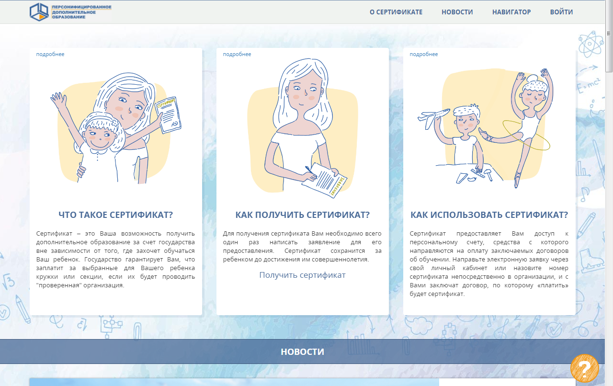
КАК ПОЛУЧИТЬ СЕРТИФИКАТ?
ЗАЙТИ НА САЙТ http://66.pfdo.ru

Slide 5
ВЫБИРАЕТЕ «ПОЛУЧИТЬ СЕРТИФИКАТ»

Slide 6
ВВОДИТЕ АДРЕС ЭЛЕКТРОННОЙ ПОЧТЫ И ПОДТВЕРЖДАЕТЕ

Slide 7
ШАГ 2. ПОДТВЕРЖДЕНИЕ ЭЛЕКТРОННОЙ ПОЧТЫ
В ЯЩИК, КОТОРЫЙ ВЫ УКАЗАЛИ ДОЛЖНО ПРИЙТИ ПИСЬМО, НАЙДИТЕ ЕГО И СЛЕДУЙТЕ ДАЛЬНЕЙШИМ ИНСТРУКЦИЯМ, УКАЗАННЫМ В НЕМ.
ПО ССЫЛКЕ, УАЗАННОЙ В ПИСЬМЕ ВЫ ПЕРЕХОДИТЕ НА СЛЕДУЮЩИЙ ШАГ.

Slide 8
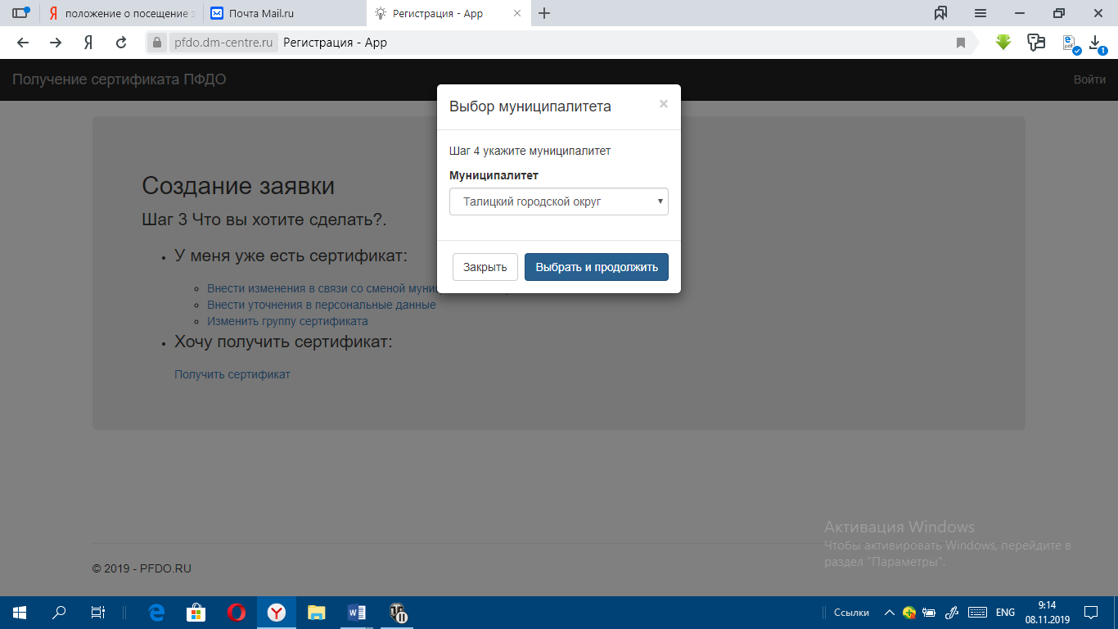
ВЫБИРАЕТЕ МУНИЦИПАЛИТЕТ

Slide 9
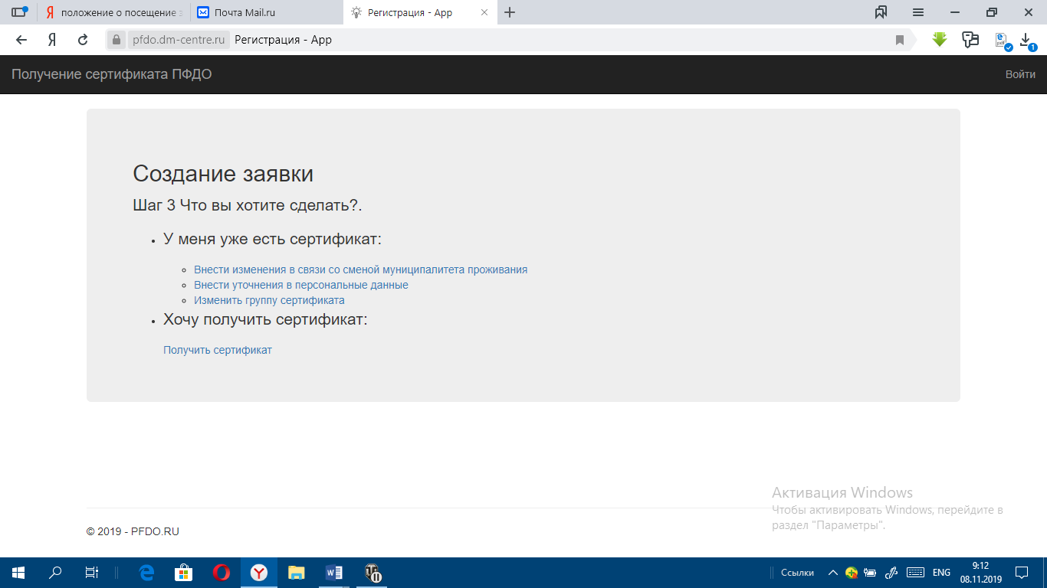
ВЫБИРАЕТЕ: ПОЛУЧИТЬ СЕРТИФИКАТ

Slide 10
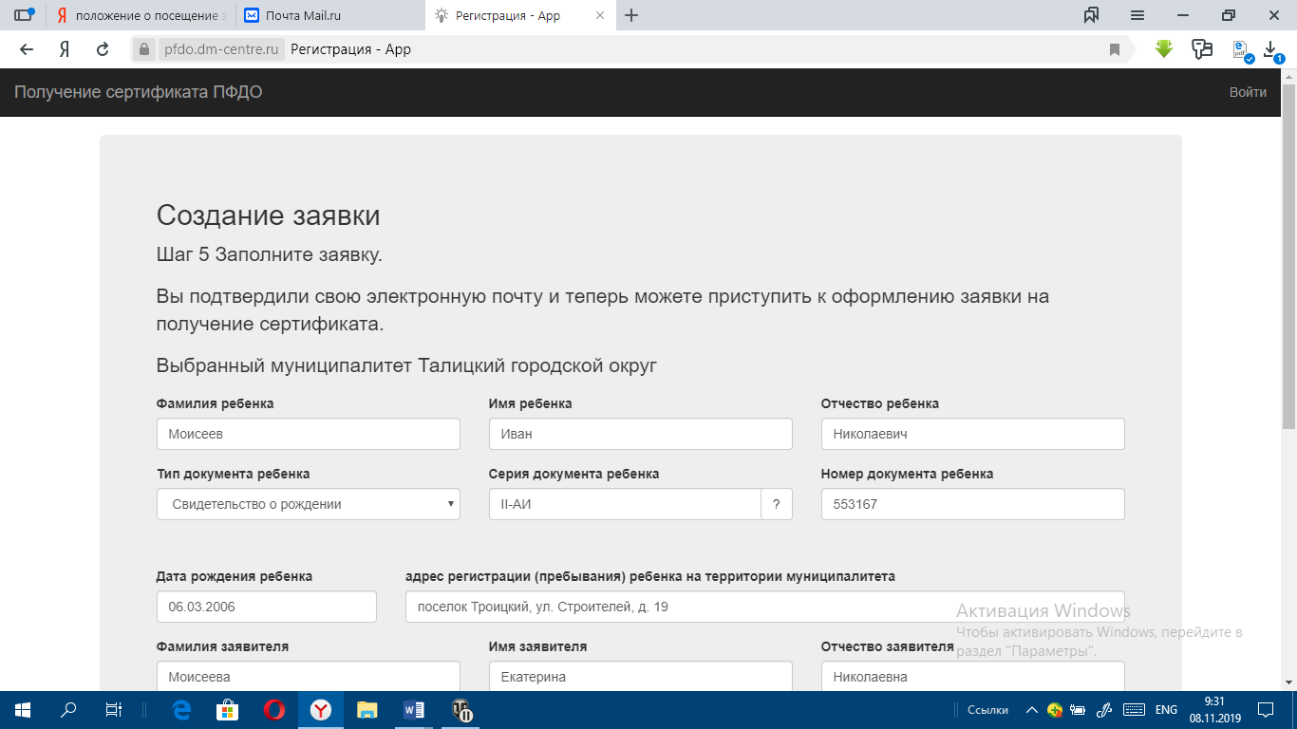
ЗАПОЛНЯЕТЕ ДАННЫЕ

Slide 11
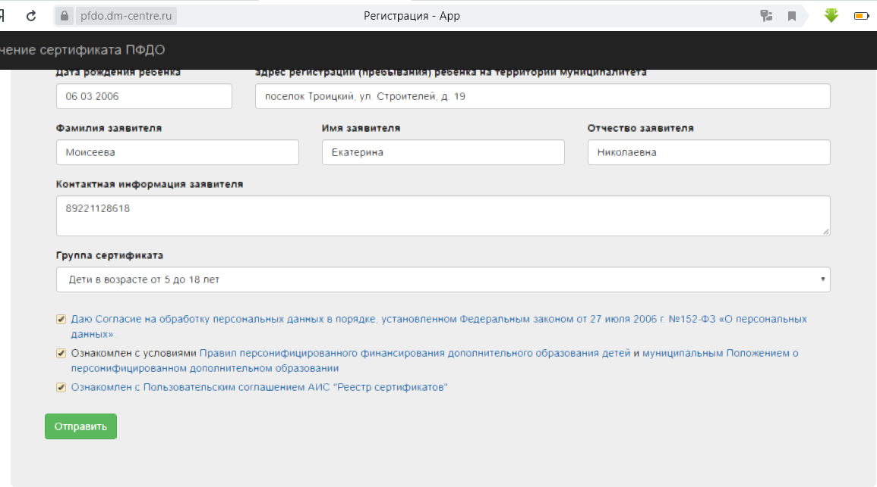
ВНИМАНИЕ!
УКАЗЫВАЕТСЯ АДРЕС РЕГИСТРАЦИИ РЕБЕНКА,
А НЕ РОДИТЕЛЯ!

Slide 12
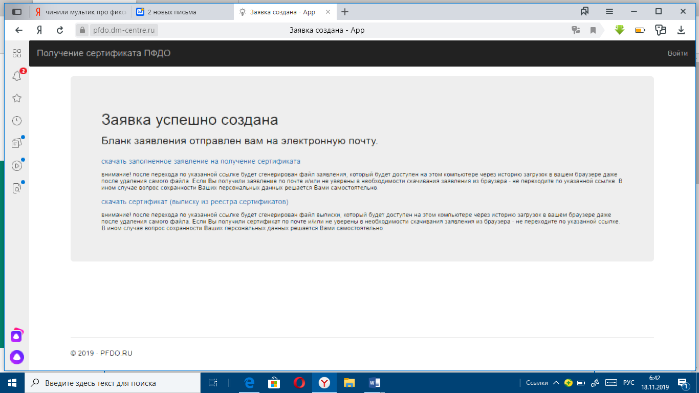

Slide 14
ПО ЗАВЕРШЕНИЮ ПОДАЧИ ЗАЯВКИ БУДЕТ ПРИСВОЕН ЛОГИН И ПАРОЛЬ ДЛЯ ВХОДА В ЛИЧНЫЙ КАБИНЕТ, ГДЕ МОЖНО ВЫБРАТЬ ПРОГРАММЫ ДОПОЛНИТЕЛЬНОГО ОБРАЗОВАНИЯ ДЕТЕЙ.
ВАЖНО! ПО ЗАВЕРШЕНИЮ РЕГИСТРАЦИИ БУДЕТ ПРИСВОЕН ИДЕНТИФИКАЦИОННЫЙ НОМЕР, КОТОРЫЙ НЕОБХОДИМО СОХРАНИТЬ ДЛЯ АКТИВАЦИИ СЕРТИФИКАТА В ДАЛЬНЕЙШЕМ!

Slide 15
АКТИВАЦИЯ СЕРТИФИКАТА, ЗАЯВЛЕНИЯ
АКТИВАЦИЯ СЕРТИФИКАТА ПРОИСХОДИТ В ТЕЧЕНИИ 10 ДНЕЙ, КОГДА НАДО ПОДТВЕРДИТЬ СВОИ ПЕРСОНАЛЬНЫЕ ДАННЫЕ.
ДЛЯ ЭТОГО НЕОБХОДИМЫ СЛЕДУЮЩИЕ ДОКУМЕНТЫ:
- свидетельство о рождении ребенка или паспорт гражданина РФ, или временное удостоверение личности гражданина РФ, выдаваемое на период оформления паспорта ребенка;
- документ, удостоверяющий личность родителя (законного представителя);
- свидетельство о регистрации ребенка по месту жительства или по месту пребывания, или документ, содержащий сведения о регистрации ребенка по месту жительства или по месту пребывания.
- заявление,

Slide 16
СПАСИБО ЗА ВНИМАНИЕ!

